Slide 1




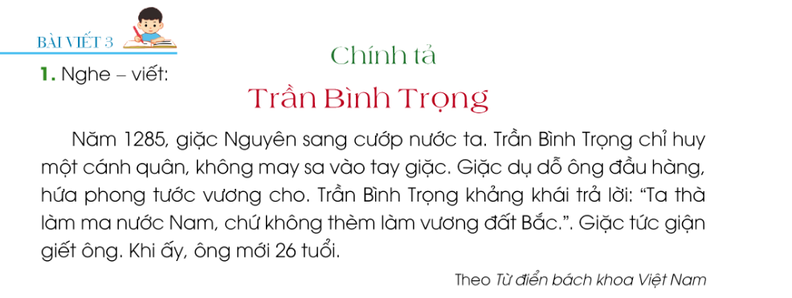

Nghe-viết:

Slide 2

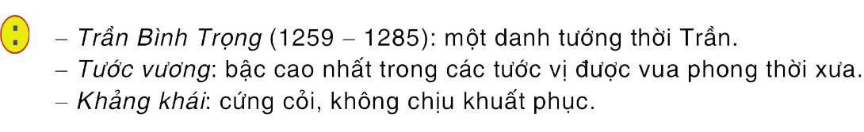
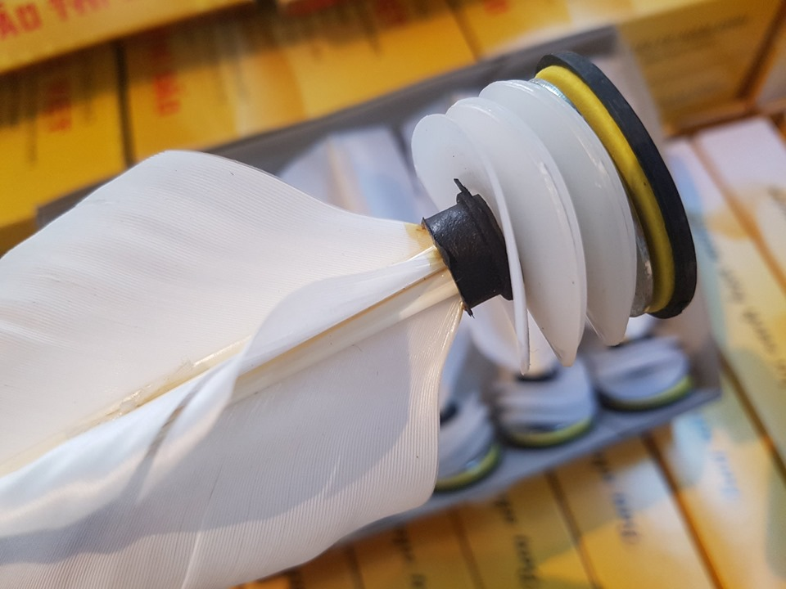


Slide 3




+ Khi giặc dụ dỗ đầu hàng Trần Bình Trọng đã nói gì?
Ông nói “Ta thà làm ma ma nước Nam chứ không thèm làm vương đất Bắc”.

Slide 4

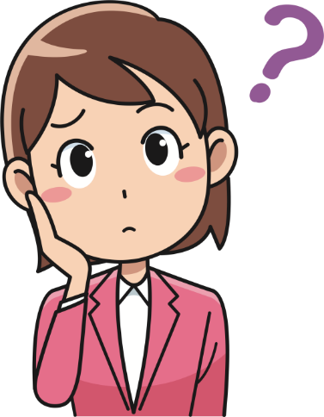
-.
+ Những từ nào trong bài chính tả hay viết sai và từ nào cần viết hoa?
-.
+ Câu nào được đặt trong dấu ngoặc kép sau dấu hai chấm?

Slide 5



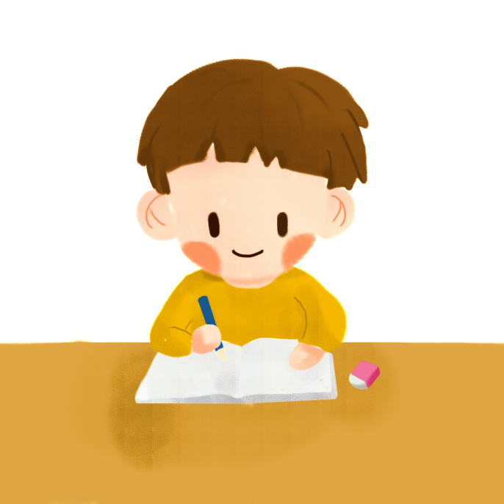

Luyện viết từ khó
5
nên người
1
tước vương
3
liên hoan
2
6
khảng khái
náo nức
4
lên lớp

Slide 6
Viết chính tả

Slide 7
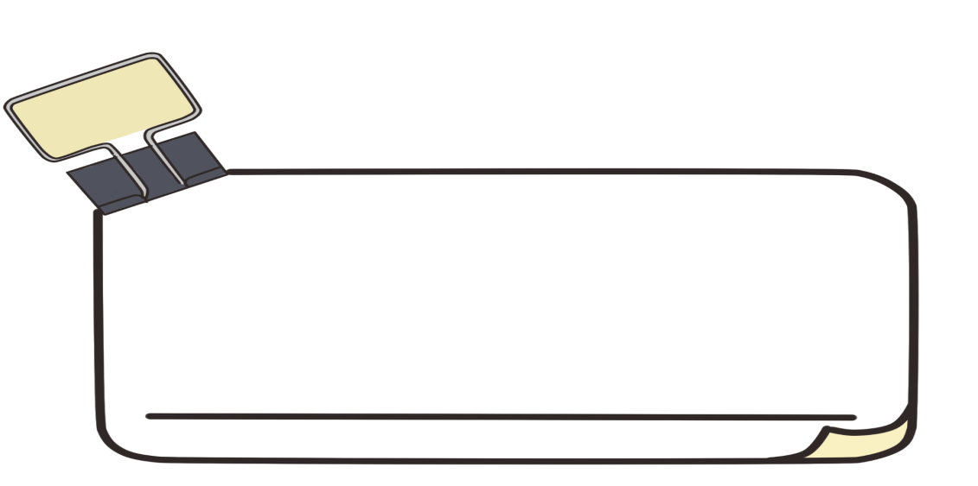








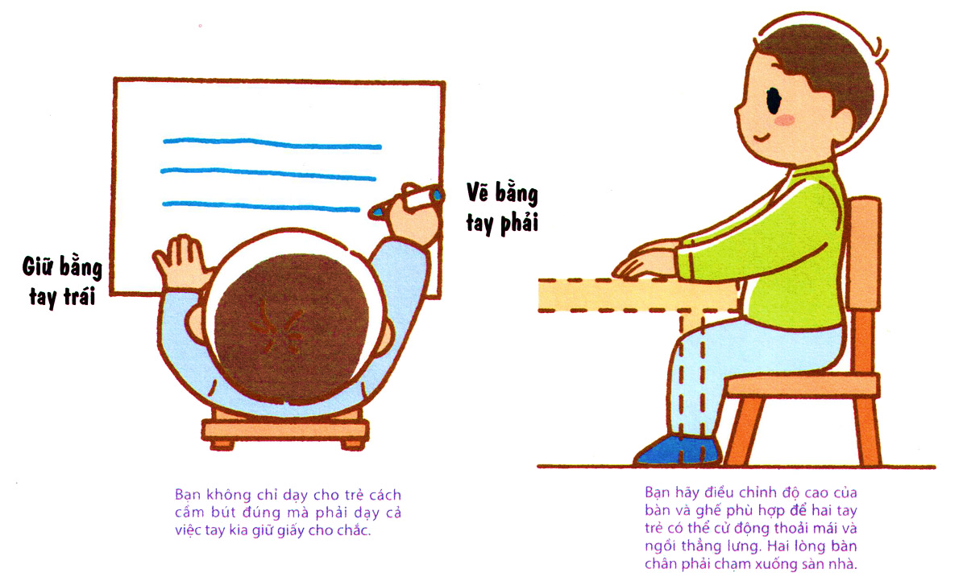



Lưu ý về tư thế ngồi viết
1 tay cầm bút viết
1 tay giữ trang vở
Viết bằng tay phải
Thẳng lưng
Chân đặt đúng vị trí
Giữ bằng tay trái
Khoảng cách từ mắt đến vở 25 – 30 cm

Slide 8



Slide 9







Sửa lỗi sai

Slide 10













Luyện tập

Slide 11
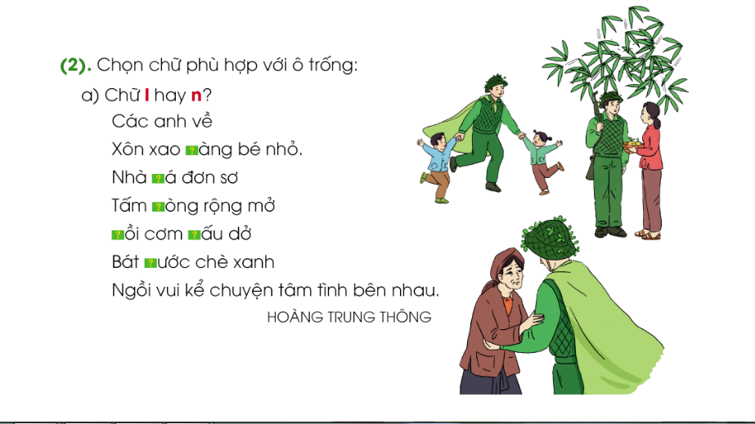
l
l
l
n
n
n

Slide 12


